Slide 1
캡스턴 디자인(2)
E’m 영웅
박수진 & 정지원
Notes:
안녕하세요, 임영웅팀의 발표를 맡은 이다은 김지윤입니다.

Slide 2
목차
0
프로젝트 개요 및 진행 계획
1
개인 발표 - 박수진
2
개인 발표 - 정지원
3
진행 현황
Notes:
지금까지 나온 아이디어들부터 전반적인 진행 상황, 김지윤 팀원과 이다은 팀원의 개인 발표를 기반으로 진행하도록 하겠습니다.

Slide 3
1
프로젝트 개요 및 진행 계획
Notes:
프로젝트의 개요입니다.

Slide 4
| 개요
실내 위치
추정
BEACON
웹서비스
Notes:
간단히 요약하자면, 비콘 신호 강도를 활용하여 실내 위치를 추정하는 웹 서비스를 개발하는 것입니다.

Slide 5
Part 2
프로젝트 진행 상황
7, 8월
9월
10월
11월
주제 선정 보고서 작성 및 계획
비콘 설치
데이터 수집
모델 학습 테스트
자체 비콘 수신 앱 개발
모델 학습 및 백엔드 개발시작(서버, DB 구축),
웹 기획 및 디자인 기초 구현
물류센터 데모
모델 정확도 향상
추가 환경 데이터 수집
실시간 위치 시각화
피드백 반영 및 수정
데모 완료

Slide 6
2
개인발표 -박수진
Notes:
전반적인 진행 상황은 김지윤 팀원이 발표하도록 하겠습니다.

Slide 7
Process : 박수진
Back-End
Model
Front-End
실시간 비콘
수신앱 제작
실시간 비콘
수신앱 제작
데이터셋 구성
웹 서버 구현
>>
웹 기획 및 피그마
구현
모델 학습
앱 -서버 연결 및 실시간 신호 DB저장
7호관 3층 도면 제작
>>
알고리즘 및 모델
백엔드에 통합
모델 테스트
웹 구현
예측 결과 DB저장
>>>
실시간 위치 시각화
시각화 시스템 통합
API로 FE에 실시간 예측 구역 전달

Slide 8
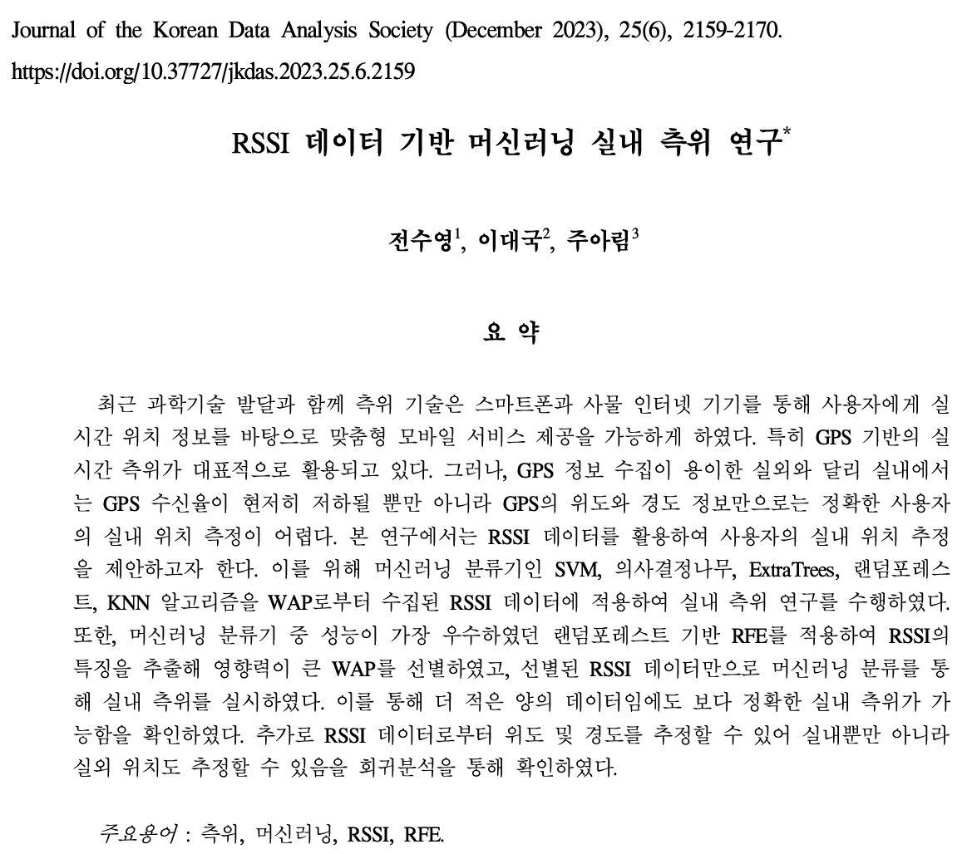
참고 논문 1.
[RSSI 데이터 기반 머신러닝 실내 측위 연구]
게재 학회: Journal of the Korean Data Analysis Society
출판 연월: 2023년 12월
문제 정의
실내에서는 GPS 수신이 어려워, GPS 기반의 위치 추정이 불가능하거나 부정확​
해결 방법
무선 신호 세기(RSSI)를 활용해 사용자의 실내 위치를 예측하는 방안​
머신러닝 기법​
SVM, 의사결정 나무, ExtraTrees, 랜덤 포레스트, KNN 등의 알고리즘 적용​
결과​
랜덤 포레스트가 가장 높은 정확도​
랜덤 포레스트 기반 RFE(Recursive Feature Elimination) 기법을 통해 중요한 무선 액세스 포인트(WAP)를 선별하여 더 적은 데이터로도 높은 정확도 달성​
Notes:
다양한 시도를 통해 결과를 비교해 보았을 때, 과정에서 여러 문제가 많았습니다. 데이터셋이 잘못 구성되어 있거나, 학습 과정에서 잘못 된 방법으로 진행한 경우도 있었습니다.
이에 저희는 관련 논문을 찾아보았습니다.
해당 논문은 저희와 유사한 문제를 해결하고 있습니다.
무선 신호 세기를 활용하여 사용자의 실내 위치를 예측하고 있으며, 다양한 알고리즘으로 테스트한 결과 랜덤 포레스트가 가장 높은 정확도를 보였다고 이야기 하고 있습니다.
이 논문을 참고하여 랜덤 포레스트로 진행해보았습니다.

Slide 9
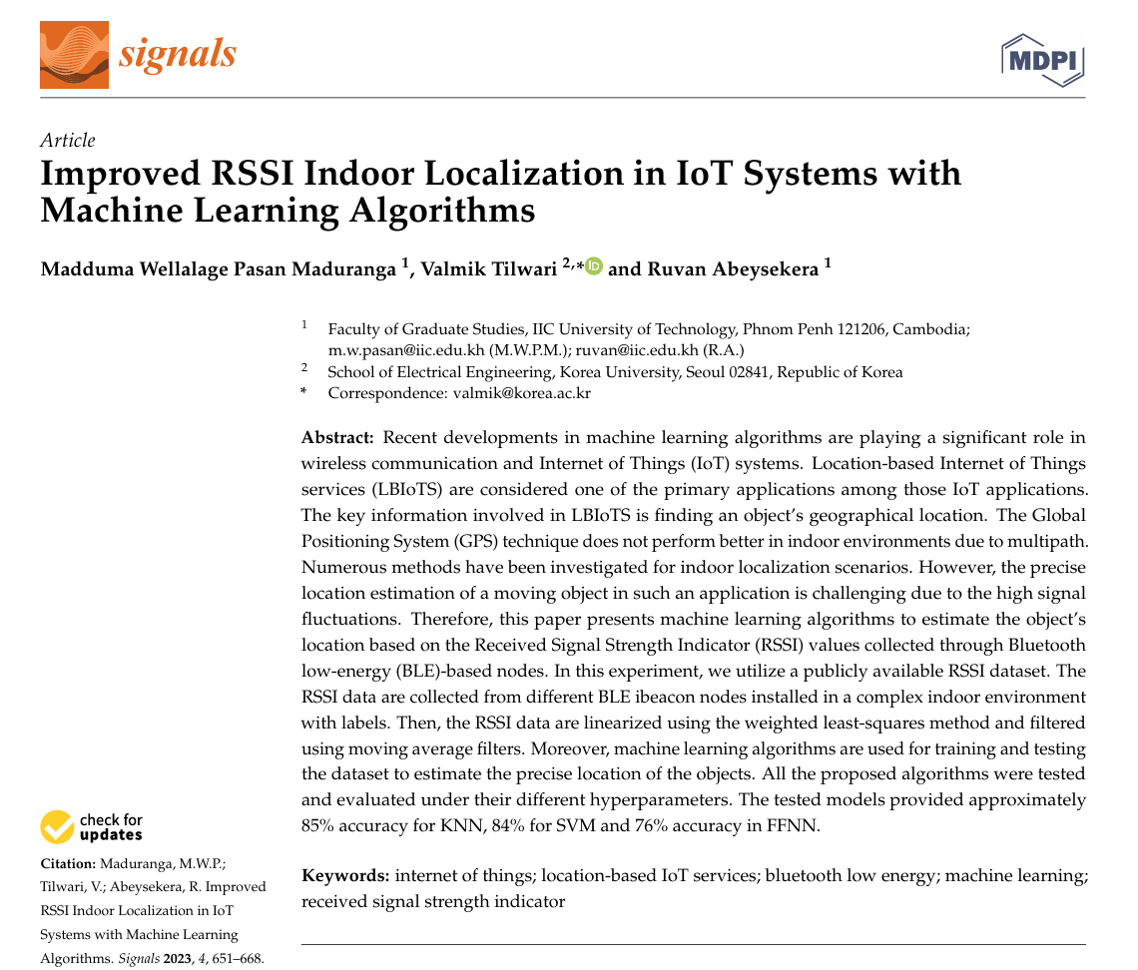
참고 논문 2.
[Improved RSSI Indoor Localization in IoT Systems with Machine Learning Algorithms]
게재 학회: Signals
출판 연월: 2023년 4월
문제 정의
기존의 GPS 기술은 실내 환경에서 다중 경로 문제로 인해 정확하지 않으며, 실내 위치 측정에서 신호 변동이 심해 정확한 예측 어려움
해결 방법
RSSI 데이터를 선형화하고 이동 평균 필터를 사용하여 필터링한 후, 이를 머신러닝 알고리즘(SVM, KNN, FFNN)으로 학습하여 객체의 위치 예측
결과
KNN, SVM, FFNN 알고리즘을 테스트한 결과, KNN이 약 85%의 정확도를 기록하였으며, SVM은 84%, FFNN은 76%의 정확도를 보임
Notes:
프로젝트가 거의 유사한 논문을 발견하였습니다.
해당 논문에서 역시, RSSI 값을 활용하여 알고리즘을 기반으로 진행하고 있었습니다.
앞선 논문과 함께 두 논문을 더 분석해보고 앞으로 더 정확한 방법으로 다양하게 시도하여 결과를 비교해 볼 계획입니다.

Slide 10
Part 3
모델 확정
Algorithm | Verification Accuracy
Decision Tree | 0.65
Random Forest | 0.74
XGBoost | 0.63
SVM | 0.42
Logistic Regression | 0.48
Gradient Boosting Model | 0.64
KNN | 0.59
Notes:
처음 데이터는 왼쪽과 같이 수집하였습니다.
그리고 모델을 학습 시킬 때에도 해당 데이터셋을 그대로 사용하여 다양하게 시도해보았습니다.
그러나, 주변 선배님들께 자문을 구하고 관련 논문을 찾아보았을 때, 고정 값들은 학습의 입력으로 사용하지 않고, 특징이 있는, 변화가 있는 값들만으로 구성한다고 하여,
오른쪽과 같이 변환하여 다시 진행하였습니다.

Slide 11
Part 3
모델 검증정확도 향상 연구 - 데이터셋 셔플링
0.74
0.86
0.76
슬라이딩 윈도우 O + 셔플 X
슬라이딩 윈도우 X +
구역별 구역 별 셔플
슬라이딩 윈도우 X +
구역 간 셔플
0.91
각 파일별로
슬라이딩 윈도우 O +
구역 별 셔플
Notes:
처음 데이터는 왼쪽과 같이 수집하였습니다.
그리고 모델을 학습 시킬 때에도 해당 데이터셋을 그대로 사용하여 다양하게 시도해보았습니다.
그러나, 주변 선배님들께 자문을 구하고 관련 논문을 찾아보았을 때, 고정 값들은 학습의 입력으로 사용하지 않고, 특징이 있는, 변화가 있는 값들만으로 구성한다고 하여,
오른쪽과 같이 변환하여 다시 진행하였습니다.

Slide 12
Part 3
정확도 향상 연구
Algorithm | Accuracy | A_1 | A_2 | A_3 | B_1 | B_2 | C_1 | C_2 | C_3 | D_1 | D_2 | E_1 | E_2 | E_3
RF | 0.81 | 56% | 44% | 44% | 23% | 33% | 50% | 73% | 55% | 23% | 18% | 67% | 37% | 58%
RF_AVG | 0.91 | 82% | 98% | 72% | 28% | 75% | 83% | 100% | 100% | 55% | 3% | 88% | 60% | 87%
RF_AVG & REF | 0.89 | 82% | 96% | 74% | 28% | 75% | 92% | 100% | 100% | 55% | 0% | 88% | 55% | 79%
Notes:
처음 데이터는 왼쪽과 같이 수집하였습니다.
그리고 모델을 학습 시킬 때에도 해당 데이터셋을 그대로 사용하여 다양하게 시도해보았습니다.
그러나, 주변 선배님들께 자문을 구하고 관련 논문을 찾아보았을 때, 고정 값들은 학습의 입력으로 사용하지 않고, 특징이 있는, 변화가 있는 값들만으로 구성한다고 하여,
오른쪽과 같이 변환하여 다시 진행하였습니다.

Slide 13
Part 3
RF_AVG 정확도 향상 연구- 윈도우 사이즈
Window_size​ | Accuracy | A_1 | A_2 | A_3 | B_1 | B_2 | C_1 | C_2 | C_3 | D_1 | D_2 | E_1 | E_2 | E_3
Size = 5 | 0.91 | 82% | 98% | 72% | 28% | 75% | 83% | 100% | 100% | 55% | 3% | 88% | 60% | 87%
Size = 10 | 0.99 | 79% | 87% | 70% | 77% | 77% | 100% | 100% | 100% | 57% | 17% | 88% | 50% | 79%
Notes:
처음 데이터는 왼쪽과 같이 수집하였습니다.
그리고 모델을 학습 시킬 때에도 해당 데이터셋을 그대로 사용하여 다양하게 시도해보았습니다.
그러나, 주변 선배님들께 자문을 구하고 관련 논문을 찾아보았을 때, 고정 값들은 학습의 입력으로 사용하지 않고, 특징이 있는, 변화가 있는 값들만으로 구성한다고 하여,
오른쪽과 같이 변환하여 다시 진행하였습니다.

Slide 14
3
개인 발표 - 정지원
Notes:
안녕하세요, 다음 발표를 맡은 정지원입니다.

Slide 15
Process : 정지원
Back-End
Model
Front-End
실시간 비콘
수신앱 제작
실시간 비콘
수신앱 제작
데이터셋 구성
웹 서버 구현
>>
웹 기획 및 피그마
구현
모델 학습
앱 -서버 연결 및 실시간 신호 DB저장
7호관 3층 도면 제작
>>
알고리즘 및 모델
백엔드에 통합
모델 테스트
웹 구현
예측 결과 DB저장
>>>
실시간 위치 시각화
시각화 시스템 통합
API로 FE에 실시간 예측 구역 전달
Notes:
우선, 저는 주제 선정 이후 8월까지는 데이터 수집과 앱 개발을 진행하였고 9월부터는 프론트엔드 개발에 집중하고 있습니다.

Slide 16
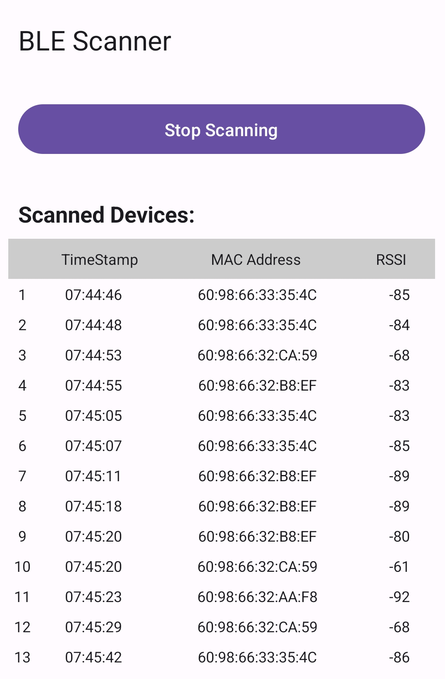
Part 3
비콘 수신앱 자체 제작
특정 비콘의 신호들만 실시간으로
수신하기 위해 안드로이드 스튜디오에서 코틀린으로 앱을 제작
Notes:
방학 동안에는 비콘 데이터를 수집하기 위한 자체 수신 앱이 필요하다는 점을 깨닫고, 김지윤 팀원과 함께 특정 비콘 신호만 실시간으로 수신할 수 있는 전용 앱을 개발했습니다.

Slide 17
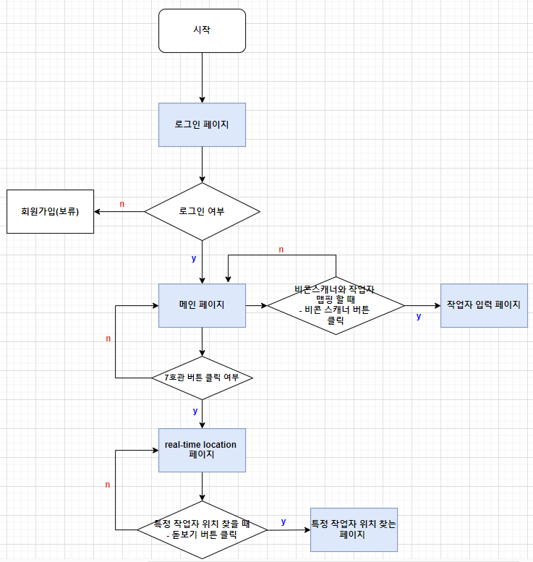
Part 3
웹 기획
- 웹서비스 흐름도
사람의 위치 정보를 실시간으로 제공할 수 있는 부분
Notes:
다음으로, 제가 기획한 웹 서비스의 흐름도를 보여드리겠습니다.
이 웹 서비스는 로그인 페이지, 공간을 선택할 수 있는 메인 페이지, 비콘 스캐너와 작업자를 맵핑할 수 있게 하는 작업자 입력 페이지, 사람의 위치 정보를 실시간으로 확인할 수 있는 실시간 위치 페이지, 특정 작업자의 위치를 찾는 페이지로 구성됩니다.
특히 사람의 위치 정보를 실시간으로 제공할 수 있는 부분이 핵심 기능이기 때문에 우선적으로 개발을 계획했고, 현재 진행 중에 있습니다.

Slide 18
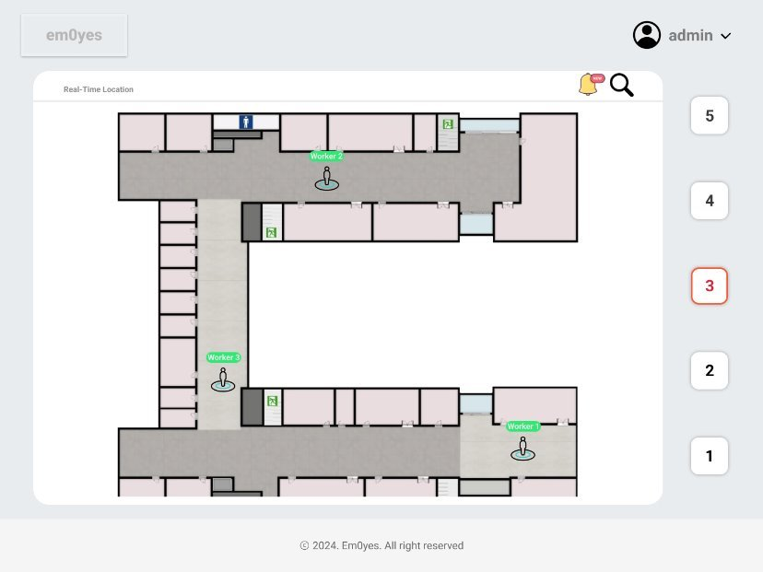
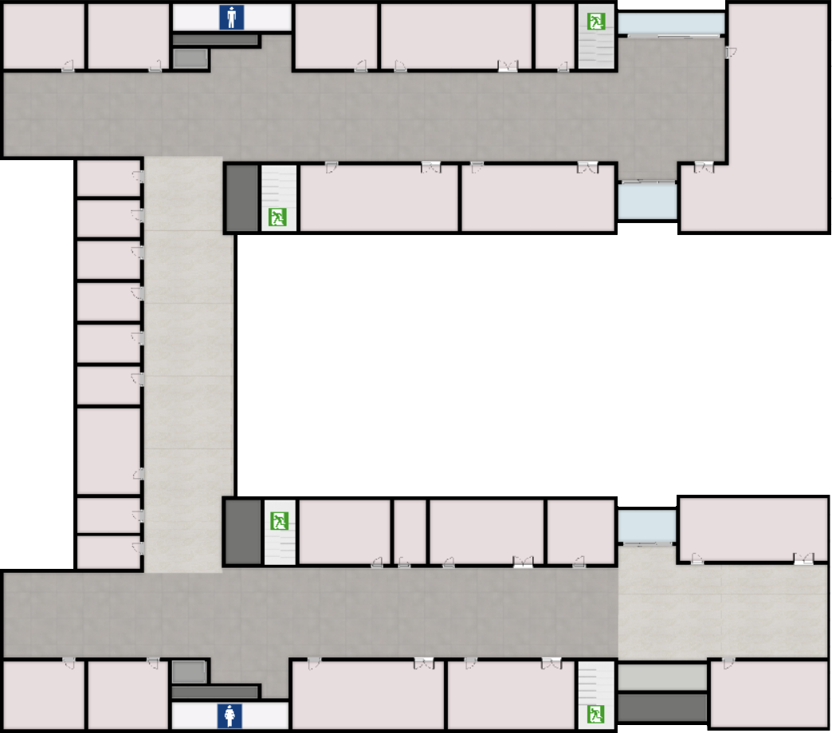
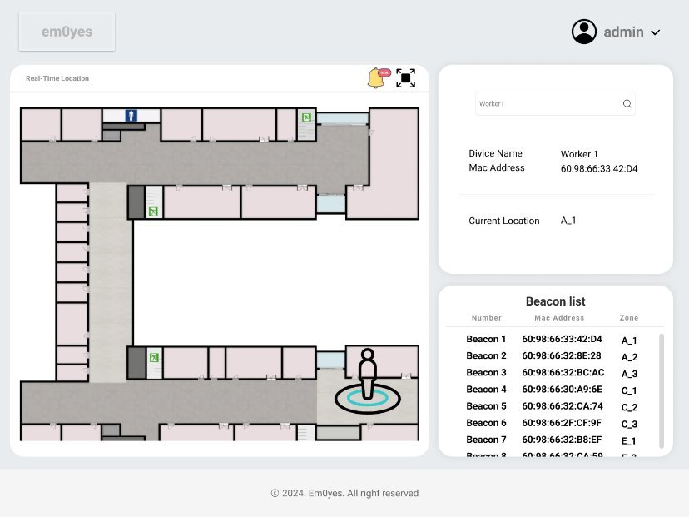
Part 3
피그마 구현 및 7호관 3층 도면 제작
<7호관 3층 도면>
Notes:
지금 보시는 왼쪽의 두 사진이 제가 기획한 핵심기능을 피그마로 구현한 모습입니다.
기획한 것을 토대로 피그마를 이용해 웹 전체 디자인을 마무리했고, 시각화 시 필요한 7호관 3층의 내부 도면도 제작했습니다.

Slide 19

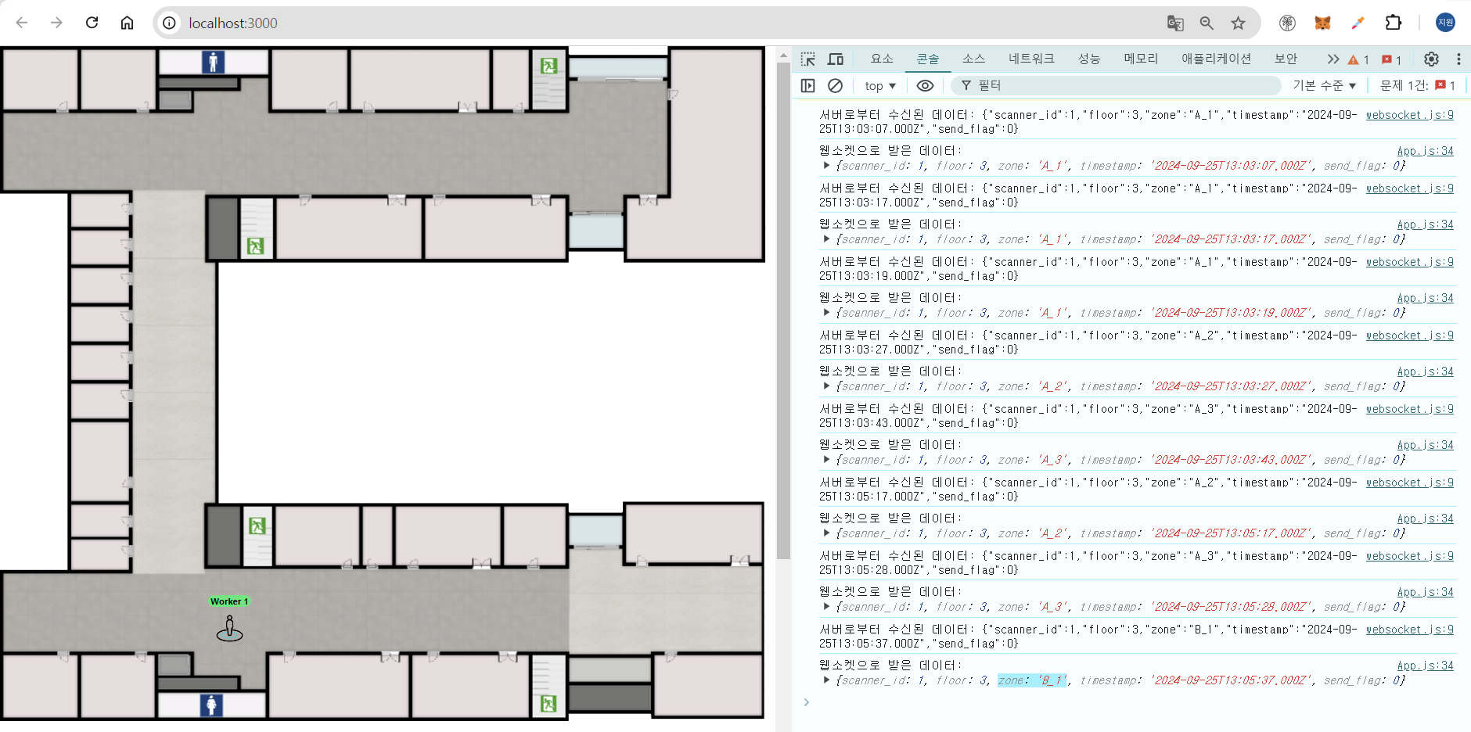
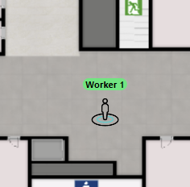
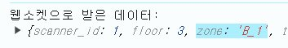
Part 3
실시간 위치 시각화
<캡쳐 전, 마지막으로 웹소켓으로 받은 zone 데이터>
<Worker 1이 위치한 구역 : B_1>
Notes:
웹 개발은 현재 리액트로 진행 중이며, 웹소켓을 활용해 실시간 시각화를 구현하고 있습니다.
a_1부터 e_3까지 나눈 각 구역의 좌표를 맵 이미지에 맵핑하여 작업자가 있는 위치를 아이콘으로 표시하고 있습니다.
그래서 결과적으로 사진을 보시면, 마지막으로 웹소켓으로 받은 존데이터가 ‘b_1’일 때, 예상대로 아이콘이 존 ‘b_1’에 위치한 것을 확인할 수 있었습니다.

Slide 20
4
진행 상황
Notes:
다음으로는 실제 모델과 연결해 실시간으로 위치를 추정해 이를 시각화한 가장 최근의 진행 상황을 영상으로 준비했습니다.

Slide 21

Part 3
동영상

Slide 22
Part 3
향후계획
물류센터에서 설치할 비콘 개수에 맞춰서 데이터를 다시 수집하고 테스트 진행(진행중)
물류센터에서 실제로 수집한 데이터로 테스트 진행(10월 중 순)
도서관이나 12호관같이 사람들이 많이 다니는 장소에서도 테스트 진행 예정
시각화 부분 - 웹 기능 구체화 / 테스트 장소 내부 구역 도면 제작
Notes:
마지막으로 향후 계획에 대해 말씀드리겠습니다.
현재는 물류센터에 설치될 비콘 5개에 맞춰서 테스트를 진행하고 있습니다.
실제로 10월 중순에 물류센터에서도 데이터 수집을 한다고 하여 그 데이터를 전달받을 계획이고 저희 모델에도 적용하여 점차 정확도를 향상시킬 예정입니다.
물류센터에서 수집한 데이터로 테스트 하기 전까지는 도서관이나 12호관 같이 사람들이 많이 다니는 장소에서도 추가적으로 테스트를 진행해볼 예정입니다.
시각화 부분에서는 기획한 대로 백엔드와 협업하여 웹을 더 구체화 하고 진행될 테스트 장소의 내부 구역 도면을 제작할 예정입니다.

Slide 23
감사합니다:)
Notes:
이상 임영웅 팀의 발표를 마치겠습니다.

